Slide 1
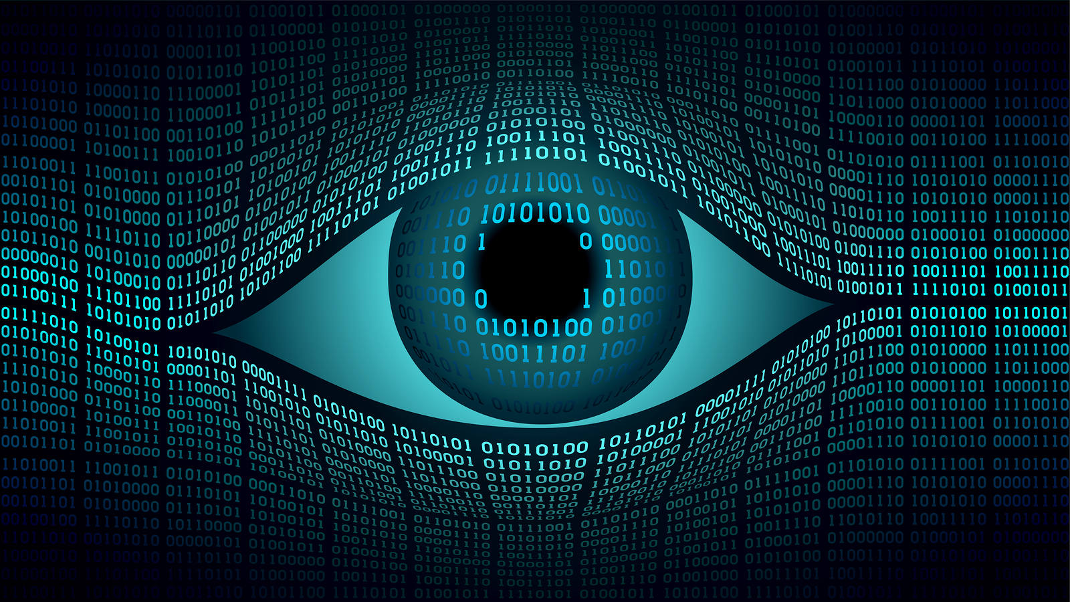
Szenenrekonstruktion und Kamerakalibrierung aus heterogenen stereoskopischen Bildquellen
Disposition der Masterarbeit Anja Kretschmer MIM Mtr Nr: 04.07.2018
Notes:
Die Computer Vision ist ein Fachbereich der Computer Science mit dem Fokus auf die Entwicklung von künstlicher Intelligenz, die ein visuelles Verständnis ihrer Umgebung besitzen. Folglich wird in der Computer Vision der Weg von visuellen Eindrücken oder Bildern aus der Realität in den Rechner beschrieben .
Hintergrund Auge https://www.nanalyze.com/2016/04/5-computer-vision-and-image-understanding-companies/

Slide 2
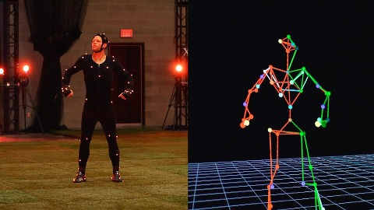
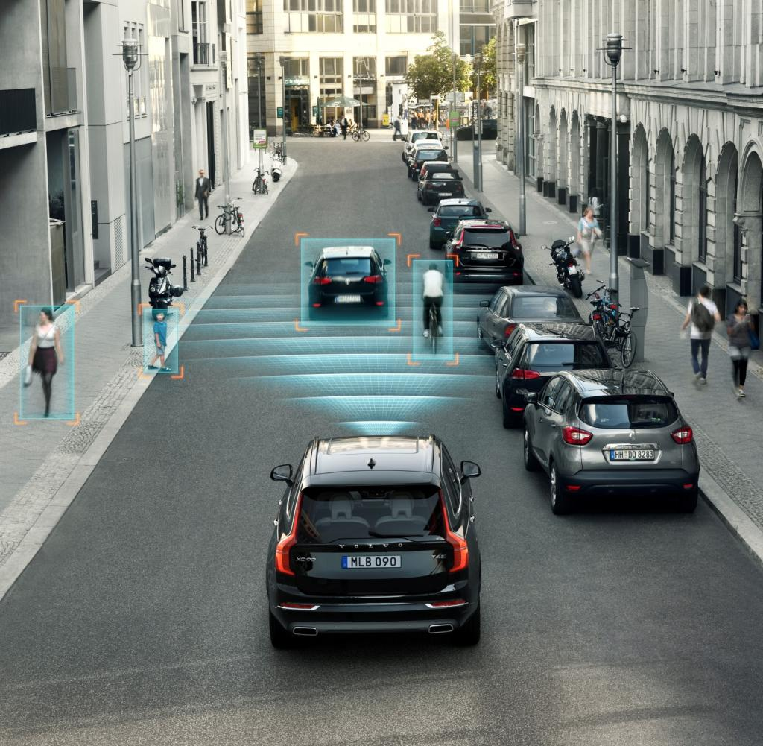

Notes:
Der Mensch ist mit der Fähigkeit ausgestattet, gesehene Bilder zu verarbeiten und kann die ihn umgebene Welt verstehen.
Maschinen, die eine ähnliche Fähigkeit besitzen, wären somit ebenfalls in der Lage Entscheidungen auf Grund von visuellen Eindrücken zu fällen.
Bereits auf dem Weg:
Das entwickeln solcher Maschinen und den damit verbundenen Grundprinzipien und Programmen sind die Forschungsmittelpunkte von aktuellen Anwendungsbereichen wie dem Autonomen Fahren, Motion- Capturing, Bewegungserkennungen oder Service Robotern.
Link autonomes Fahren: https://www.welt.de/motor/news/article174053171/So-laesst-man-sich-helfen-New-Mobility-Sinnvolle-Assistenzsysteme-und-was-sie-kosten.html
Link motion capturin: https://video.golem.de/games/8908/fifa-13-trailer-(motion-capture).html
Link Service Roboter: https://www.wiwo.de/technologie/gadgets/smarte-roboter-grosser-auftritt-der-service-androiden/12794372.html

Slide 3
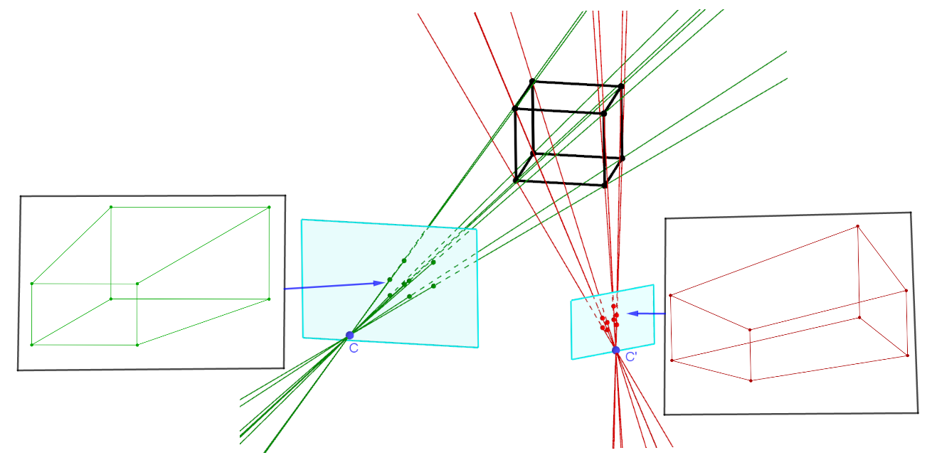
Notes:
Bildtiefe aus einem Bild nicht möglich
Man braucht mindestens zwei Bilder
Die Rekonstruktion in dieser Arbeit wurde anahnd von Stereoskopischen Bilddaten entwickelt
Die beiden Kameras müssen nicht zwangsläfuig die selben Auflösungen haben → Beispielsweise Drohenen → haben zwei verschiedene Kameras.
Besitzen öfters eine hochauflösende RGB Kamera und infrarotkamera für Tiefenmessungen mit meist deutlich niedrigeren Auflösung
Stereokalibrierung dieser beiden Kameras würde das Mapping deutlich vereinfachen.
Das weitläfuigte Ziel welches mit dem in dieser Masterarbeit erarbeiteten Ansatz verfolgt werden soll, ist es aus 2D Informationen von Kameras unterschiedlicher Auflösung und Art (Infrarot und RGB) eine 3D Szene rekonstruieren zu können
Viele kommerziell verwendete Programme setzten vorraus dass die eingehenden Bilddaten aus Bildern gleicher Auflösung kommen
Die Funktion dieser Programme wurde im Verlauf der Thesis analysiert und es wurde zunächst ein eigener Ansatz zur Rekonstruktion einer Szene entwickelt und danach der vorhandene Ansatz aus den kommerziellen Programmen dahingehend analysiert, wie sie mit verschiedenene Auflösungen funktionieren könnte.
Vorraussetzungen für den entstehenden Algorithmus:
Möglichkeit von unterschiedlichen Kameraauflösungen in betracht ziehen
Extrinsische Kameraparameter sollen bestimmt werden

Slide 4
Gliederung
Grundlagen für die Stereorekonstruktion:
Verwendetes Kameramodell
Funktion der Fundamental Matrix und der essentiellen Matrix
Synthetische Rekonstruktion:
Funktion und Aufbau des entsandenen Algorithmus
Reale Rekonstruktion:
Anwenden des entstandenen Algorithmus auf ein reales Stereobildpaar
Auswirkung unterschiedlicher Auflösungen:
Rekonstruktionsergebnisse bei unterschiedlichen Auflösungen
Rekonstruktion mit Rektifizierung:
Analyse der Szenenrekonstruktion durch Rektifizierung der Bilder

Slide 5
Grundlagen für die Stereorekonstruktion
Lochkamermodell
Notes:
Bevor auf die extrinsischen und intrinsischen Kameraparameter und den Aufbau des Algorithmus eingegangen wird, wird das verwendete Kameramodell vorgestellen
Mit Hilfe des Lochkamerasystems wird die Abbildung eines Objektes auf eine Bildebene beschrieben.
Das Modell beruht ausschließlich auf der geometrischen Optik und vernachlässigt physikalische Effekte wie Beugung oder die Auswirkung der Linse.
Zeta beschreibt die Brennweite in mm
Z ist die Hauptachse
C beschreibt das Kamerazentrum und ist gleichzeitig der Urspurng des Kamerakoordiantensystems
Die Bildebene ist die Ebene auf welcher das projizierte Bild ensteht
HP ist der Hauptpunkt, er entsteht dort, wo die Hauptachse die Bildebene schneidet
M ist ein 3D-Objektpunkt in Raum
m ist der von M auf die Bildebene projizierte 2D Bildpunkt
O ist das Weltkoordinatensystem
Insgesamt werden vier Koordiantensysteme für die Transformation eines 3D-Objektpunktes zu einem 2D-Bildpunkt durchlaufen
Das Weltkoordinatensystem O in mm
Das Kamerakoordinatensystem C in mm
Das Bildebenenkoordinatensystem I in mm
Das Sensorkoordinatensytem S in px, ist an die Sensorelemente des Sensors angepasst
Eigenschaften des Sensorkoordiantensystems:
Passt sich an die Pixel des Sensors an
Bei Auflösungsänderung werden kombinieren sich dei Sensorelemente zu einem neuen Pixel → Sensorkoordinatensystem passt sich an. Der rest bleibt gleich
Die Abbildung auf den Sensor der Kamera wird durch die sogenannten Projektionsmatrix P beschrieben

Slide 6

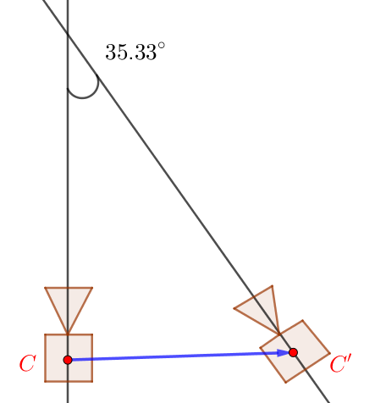
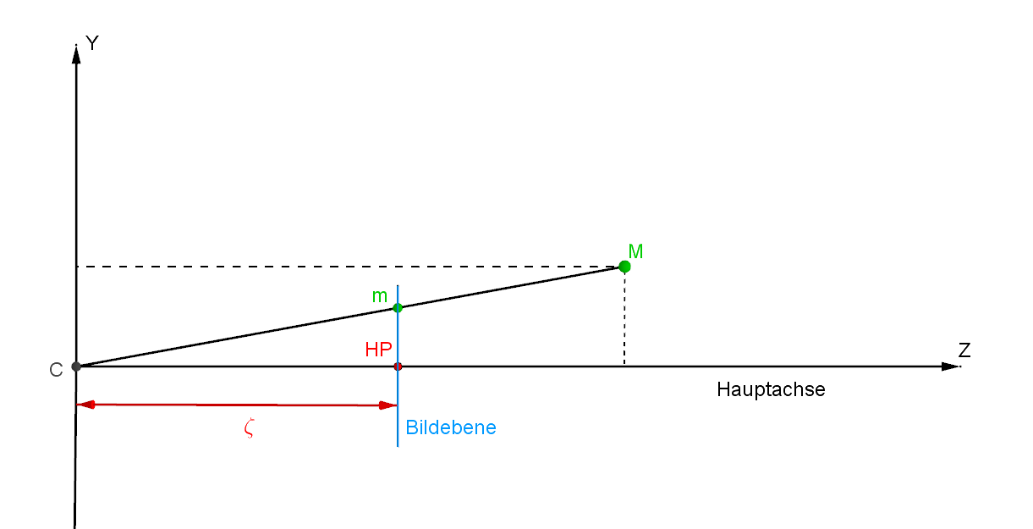
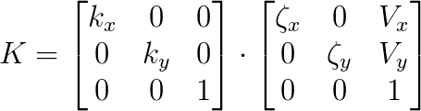

Grundlagen für die Stereorekonstruktion
Hello

Slide 7
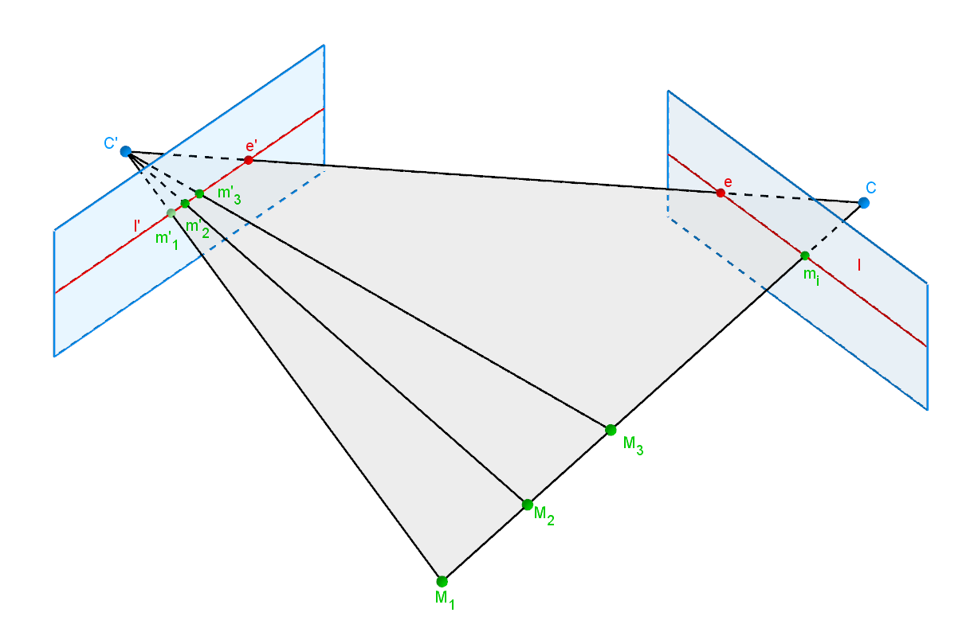
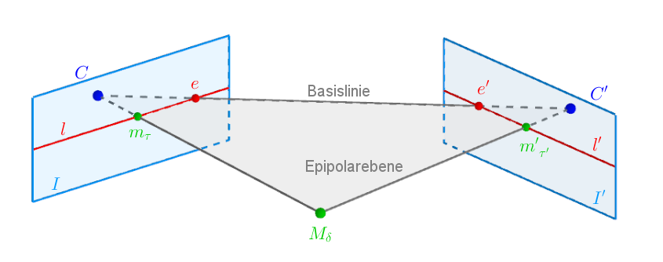
Grundlagen für die Stereorekonstruktion
Notes:
Für Bilder von komplexeren, dreidimensionalen Objekten, bei denen die Punkte auf verschiedenen Ebenen im Raum liegen kann auf geometrische Bedingugnen zurückgegriffen werden um die Abbildungsvorschriften zwischen den Bildern auszunutzen und die Kameraparameter beider Kameras zu bestimmen.
Es werden hier einigegeometrische Definitionen eingeführt, um die danach folgende mathematische Herleitung genauer zu verstehen.
M ist ein 3D-Objektpunkt im Raum
m_tau und m‘_tau‘ sind die jeweiligen Projektionen von M auf den Bildebenen.
Die oben beschriebene Gleichung definiert das Dreieck welches die sogenannte Epipolarebene aufspannt.
Die Schnittpunkte der Basislinie welche die Kamerzentren C und C‘ verbindet, mit der jeweiligen BildebeneI und I‘ werden als Epipole e und e‘ bezeichnet
Die Schnittgerade der Epipolarebene mit I und I‘ bilden die sogenannten Epipolarlinien l und l‘
NÄCHSTES BILD
Ein Bildpunkt mi auf der Bildebene I wird zuerst auf die Gerade, die durch mi und C geht abgebildet. Die Gerade stellt alle moglichen Ursprungspunkte zu mi dar. Dies ist durch die drei moglichen Punkte M1,M2, M3 dargestellt. Jeder dieser Punkte wird nun wiederum auf I projiziert. Die so entstandenen Punkte liegen alle auf der Epipolarlinie l‘
Die Abbildungsvorschrift welche die Projktion eines Punktes auf eine Linie beschreibt kann in der Fundamentalmatrix und der essentiellen Matrix zusammengefasst werden

Slide 8
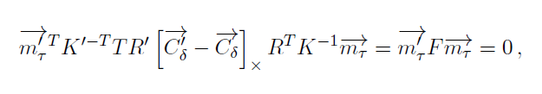

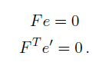

Grundlagen für die Stereorekonstruktion
Notes:
die Fundamentalmatrix fassen die extrinsischen und intrinsischen Kameraparameter in sich zusammen
Bei der essentiellen Matrix werden die intrinsischen Kameraparameter aus der Fundementalmatrix rausgezogen und mit den Bildkoordinaten verrechnet
Die essentielle Matrix beschreibt somit die Abbildungsvorschrift zwischen den normierten Bildebenenkoordinaten
Die Gleichungen auf der Folie werden als die sogennannten epipolaren Bedinungen bezeichnet
Sie geben auskuft darüber ob eine Punkt ein Möglicher korrespondierender Punkt zu einem Punkt auf der anderen Bildebene ist → wird ein Punkt auf eine Linie abgebildetet, so ist das Ergebnis dieser Bedingungen null
Weicht das Ergebnis von 0 ab, so ist die epipolare Bedingungen nicht erfüllt und es handelt sich nicht um korrespondierende Punkte.
Bestimmung von F über den achtpunkte algorithmus:
Der acht Punkte algorithmus ist eine lineare Technik, welche angewandt wird um die Fundamentalmatrix aus n>= 8 Punkten zu schätzen
Der Algorithmus benötigt n>= 8 Punkte um eine valides Ergebnis liedern zu können.
Das Ergebnis und jedes seiner Vielfachen ist eine gültige Lösung
Die Epipole ergeben sich aus dem linken und Rechten Kern der Fundamentalmatrix. Sprich e und e‘ sind genau dann Werte für die Epipole, wenn sie mit der Fundamentalmatrix verrechnet gleich null ergeben
Die zu einem Punkt korrespondierende Epipolarlinie ergibt sich durch die Verrechnung mit F (bzw halt E bei normierten Bildkoordinaten) (Vergleichbar mit der Abbildungsvorschrift von Homographien)

Slide 9
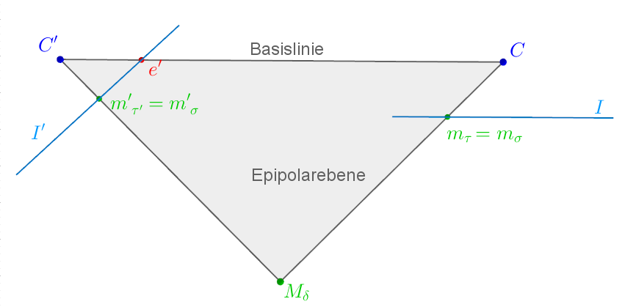
Synthetische Rekonstruktion
Notes:
Anhand der erarbeiteten mathematischen Grundlagen ist ein Algorithmus fur die Rekonstruktion einer Szene aus einer Stereobildaufnahme entstanden
Der entwickelte Algorithmus ist in der Lage aus einem Stereobildpaar extrinsische Kameraparameter zu bestimmen und anhand dessen die 3D-Szene zu rekonstruieren, jedoch unter der Voraussetzung, dass die intrinsischen Kameraparameter beider Kameras bekannt sind.

Slide 10
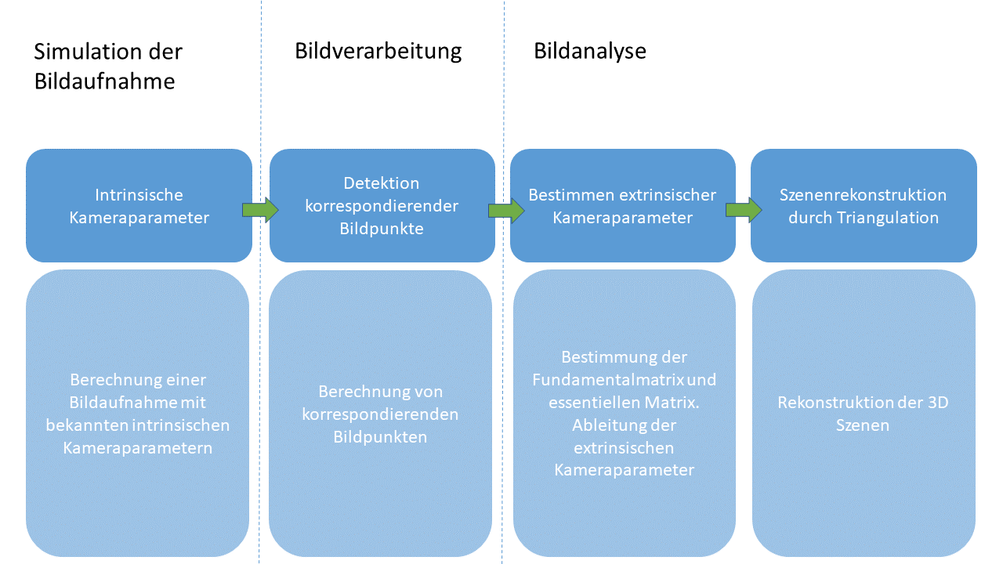
Synthetische Rekonstruktion
Notes:
Fundamentalmatrix wird über die bekannten Eckpunkte beider Quaderabbildungen mit dem 8 Punkte algorithmus bestimmt
Mit Hilfe der Bekannten intrinsischen Kameraparameter wird daraus die essentielle Matrix bestimmt
Mit der essentiellen Matrix wird dann die extrinsischen Kameraparameter bestimmt
Wir gehen davon aus das C deckungsgleich mit dem Weltkoordinatensystem ist und somit weder eine Rotation noch eine Translation aufweist
Für C‘ wird über ein Verfahren die extrinischen Kameraparameter bestimmt
Nächste Folie

Slide 11
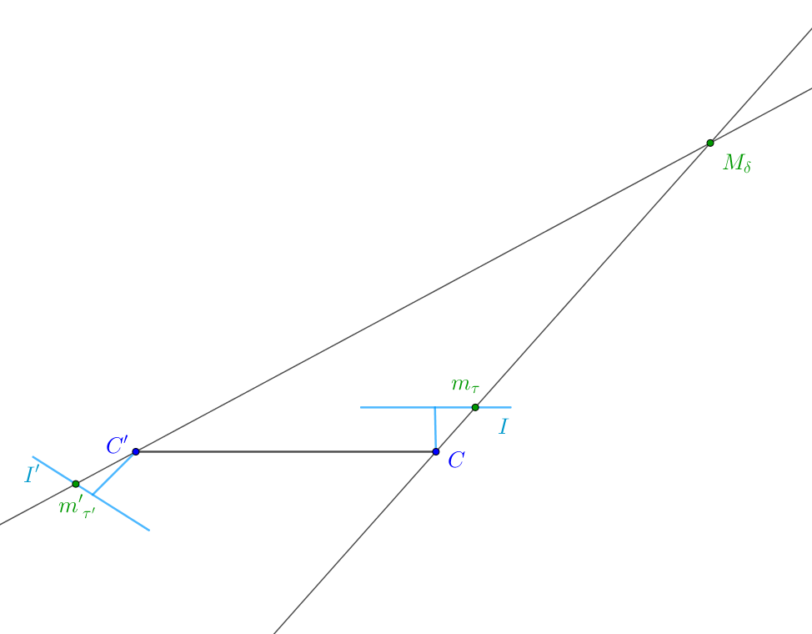
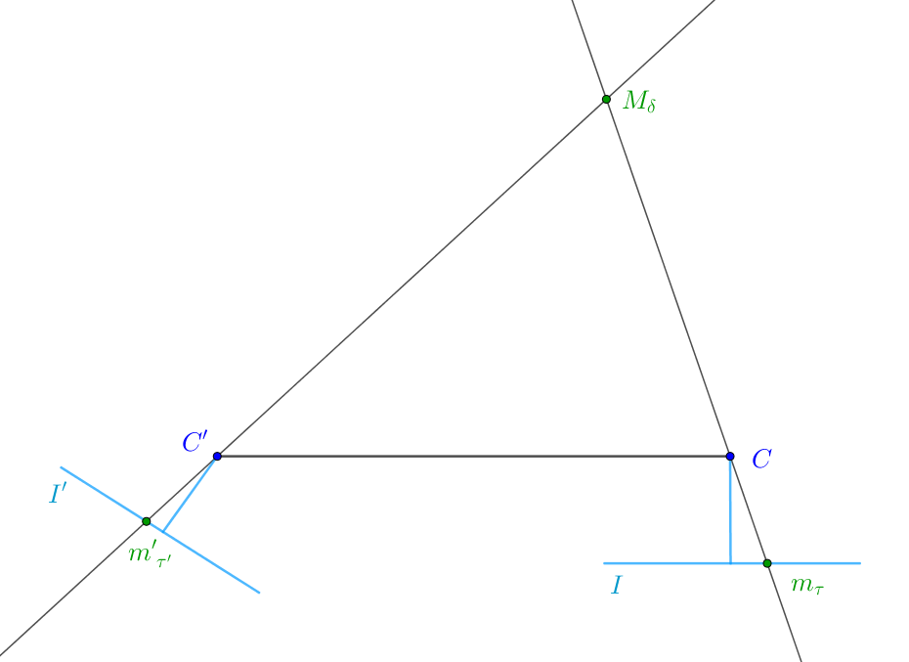
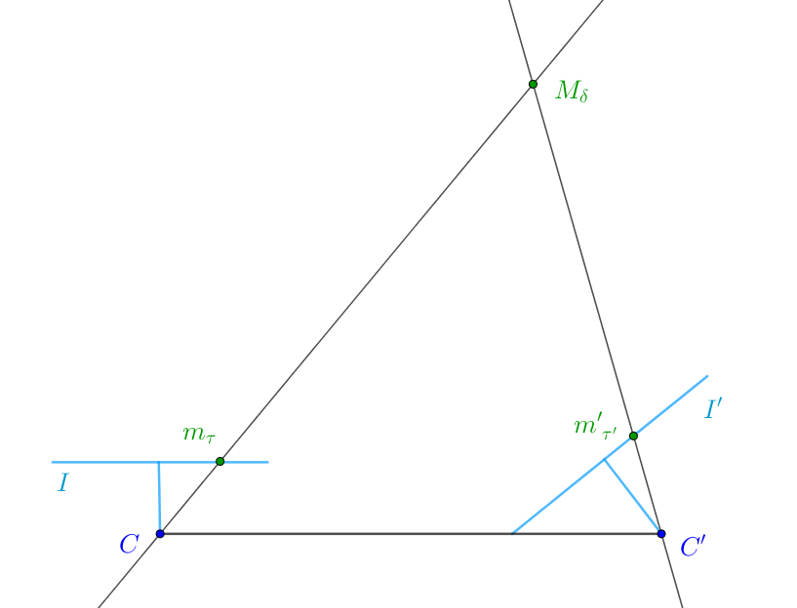
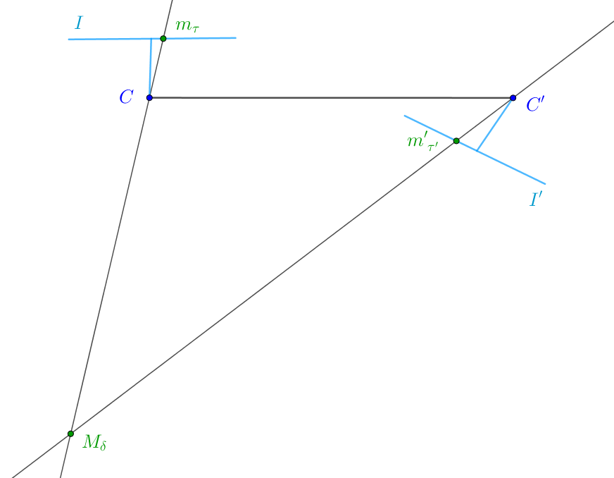
Synthetische Rekonstruktion
Notes:
Hierbei entstehen insgesammt 4 verschiedene mögliche Lösungen für die Matrix –RC
Diese Vier Lösungen sind bis auf eine Skaleninvarianz genau bestimmt
Translationsvektor = normierter Richtungsvektor
In den ersten beiden Lösungen wird C‘ um 180° gedreht
In den anderen beiden Lösungen kommt es zu einer Umkehrung der Basislinie
Die Richtige Lösung ist abhängig davon wie die Kameras Positioniert und die Bildebene innerhalb der Kamera platziert ist
Die Abbildungen der ersten beiden Lösungen sind die selben nur ist es einmal auf dem Kopf da es hinter dem Projekitonszentum abgebildet wird
Triangulierung:
Da im synthetischen Beispiel mit reinen Bilddaten gearbeitet wird, kommt es zu keinen Abweichungen in den Punktekorrespondenzen und die Szene kann über eine einfach geometrische Triangulierung rekonstruiert werden.
Wichtig! Umrechung der koordinaten in ein und das selbe Koordinatensystem

Slide 12
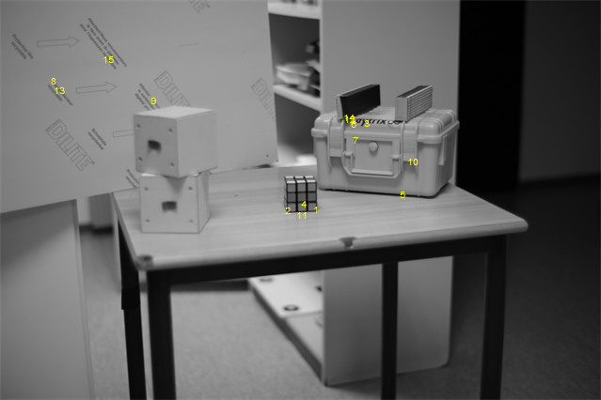
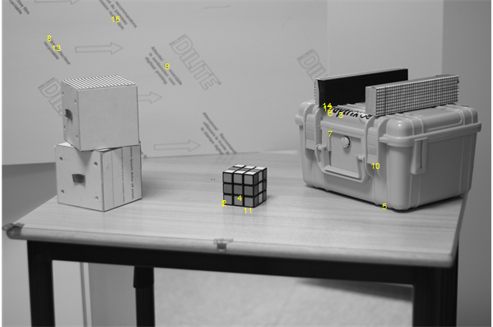
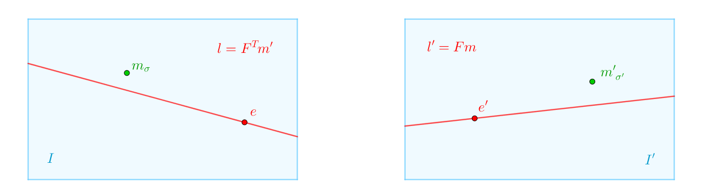
Reale Rekonstruktion
Notes:
Bei der realen rekonstruktion muss von Bildfehlern wie Bildrauschen ausgegangen werden und damiteinhergehend auch mit Fehlern bei der Korrespondenzanalyse
Liegt beispielsweise bei der Bestimmung von korrespondierenden Punkten eine Ecke zwischen zwei Pixel, so kann optisches Rauschen, welches in realen Aufnahmen prasent ist, dazu fuhren dass diese Ecke in gleichen Bildern an verschiedenen Pixel erkannt wird.
Epipolare Bedingungen werden somit nicht erfüllt
Diese Führen zu ungenauigkeiten und Fehler und müssen dementsprechen über minimierungen und Näherungen angeglichen werden
Im foglenden werden die markantesten Fehler aufgezeigt und deren Korrektur kurz erläutert

Slide 13
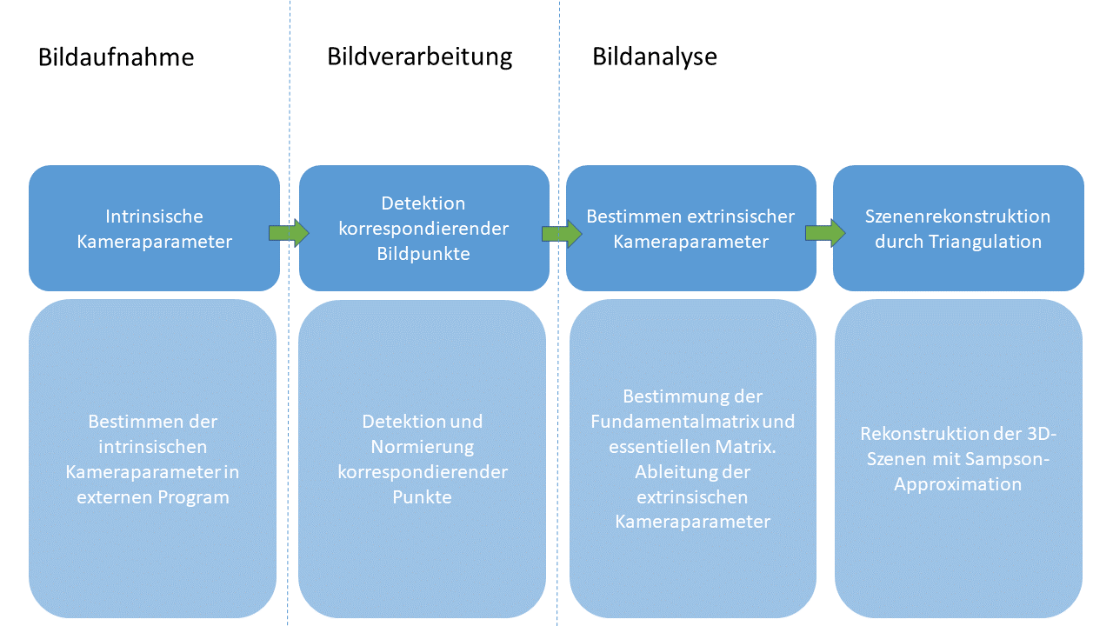
Notes:
Zunächst folgt der Abeitsprozess um einen Vergleich zum synthetischen Beispiel zu bekommen
Normierter 8 Punkt algorithmus
Zur bestimmung der Fundamentalmatrix wird der sogenannten normierte acht punkt algorithmus verwendet
Dieser garantiert ein stabileres Ergebnis
Durch die ungenauigkeit der korrespondierenden Punkte steigt die Fehleranfälligkeit der Fundamentalmatrix
Durch Normierung der eingehenden Bilddaten kann diesen Fehleranfälligkeit minimiert werden
Durch die Normierung werden die Wertebereiche der drei Koordinaten x,y,z angeglichen(Beispiel einer Koordinate). Dadurch verringert sich der Raum in welchem sich die Punkte befinden
Das hat zur Folge, dass die Epipolaren Bedingungen weniger stark aunf ungenaue Punktekorrespondenzen reagieren (Die Fundamentalmatrix ist ausgeglichener)
Die Koordinaten werden so normiert, dass ihr das ihr durchschnittlicher Abstand zum Ursprung sqrt(2) beträgt.

Slide 14
Reale Rekonstruktion
Notes:
F ist nur dann eine gültige F wenn sie eine Singuläre Matrix von Rang 2 ist und ihre Singulärwerte die Form (a,b,0) haben.
Durch die Ungenauen Korrespondierenen Punkten steigt F in ihrem Rang und ist somit keine Singuläre Matrix von Rang 2 mehr
Die Kern Berechnun liefert kein eindeutiges ergebnis für die Epipole mehr was dazu führt, dass die Epipolarlinien eines Bilder nicht mehr durch einen Punkt gehen
Um dies zu korrigieren, wird die zu F laut Frobenius Norm nächste Fundamentale Matrix gesucht, welche einen Rang 2 besitzt
Hierzu werden die Singulärwerte der Fundamentalmatrix modifiziert
Durch erzwingen der Singulärität, können eindeutige Epipole geschätz werden und die Epipolarlinien gehen wieder durch einen Punkt
Da besonders nachher bei der Triangulation eindeutige Epipole benötigt werden muss diese Bedingun gerzwungen werden
__________________________________________________
Eine essentielle Matrix ist nur dann eine gültige essentielle Matrix wenn sie einen Rang von zwei besitzt und ihre Singulärwerte die Form (a,a,0) besitzen
Durch erzwingen eines Rang 2 bei der Fundamentalmatrix ist die daraus berechnete essentielle Matrix auch von Rang 2
Jedoch können die Singulärwerte der essentiellen Matrix noch die falsche Form haben, diese muss für die Bestimmung der extrinsischen Kameraparameter auch erzwungen werden.
Somit wird garantiert dass die bestimmung der extrinsischen Kameraparameter wieder wie gehabt verfahren werden kann
(Muss ich hier auf die Singulärwerte noch genauer eingehen??? Wird schwer Zeittechnisch)

Slide 15
Reale Rekonstruktion
Notes:
Aufgrund der Ungeanuigkeit der korrespondierenden Punkte ist es nicht möglich durch einfache Rückprojektion die 3D-Objektpunkte zu rekonstruieren.
Liegen die korrespondierenden Bildpunkte nicht direkt auf den jeweiligen Epipolarlinien der beiden Punkte, so ist die Epipolare Bedingung nicht erfüllt.
Die Rückprijezierten Punkte treffen sich nicht im Raum sondern liegen windschief zueinander im Raum
Um die Triangulation der Punkte trotzdem durchführen zu können, wird ein Verfahren vorne ran geschaltet, welches über die Samspon-Approximation eine Näherung der beiden korrespondierenden Punkte an eine Epipolare Linie
Es wird die Epipolarle Linie zu beiden Punkten gesucht, welche für beide den geringsten Abstand aufweist (d).
Die Näherung wird über eine Kostenfunktion C definiert.
(Soll das Verfahren beschrieben werden ? Ich tendiere zu nein)

Slide 16
Reale Rekonstruktion
Notes:
Samposon approximation

Slide 17
Reale Rekonstruktion

Slide 18
Reale Rekonstruktion

Slide 19
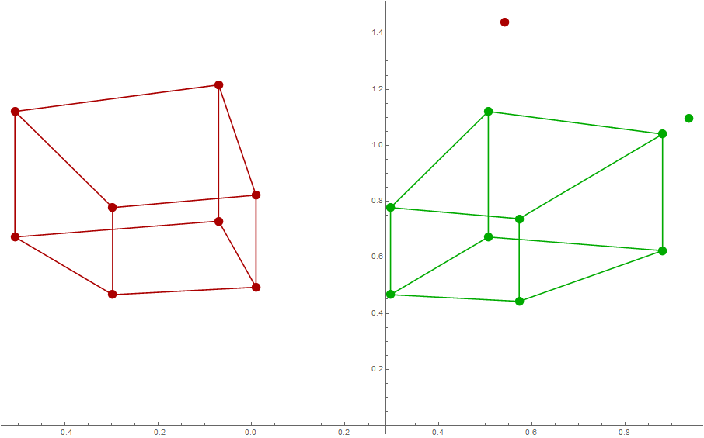
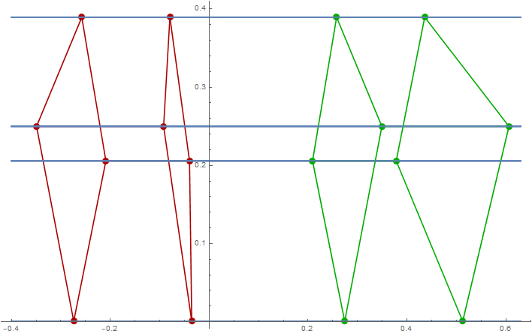
Rektifizierungsansatz
Ist auf eine schnelle und effiziente Rekonstruktion einer Szene ausgelegt.
Keine Bestimmung der Kameraparameter.
Methode beruht auf zuvorige rektifizierung der Bilder.
19

Slide 20
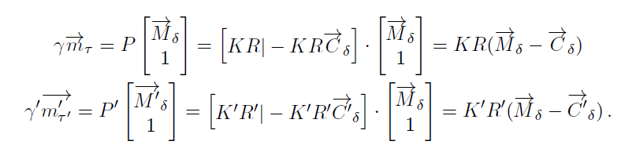
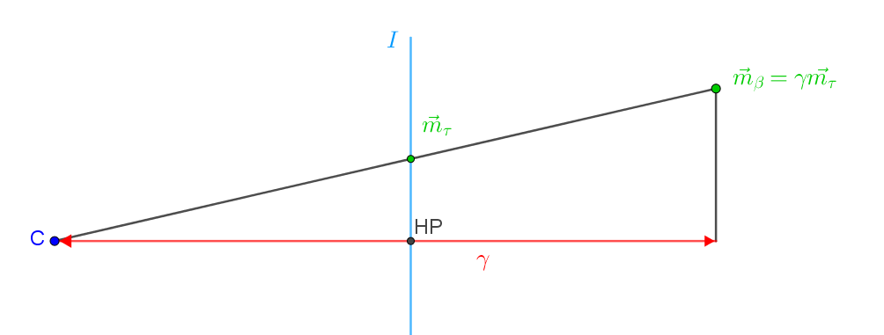
BackUpSlides
Fundamental Matrix und Essentielle Matrix

Slide 21
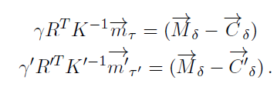

BackUpSlides

Slide 22
BackUpSlides
Homographien

Slide 23
BackUpSlides
Sampson-Approximation genaues Verfahren

Slide 24
BackUpSlides
Vergleich der Computergrafik pipeline und der Computer Vision Pipeline

Slide 25
BackUpSlides
Eight Point Algorithm

